Slide 1
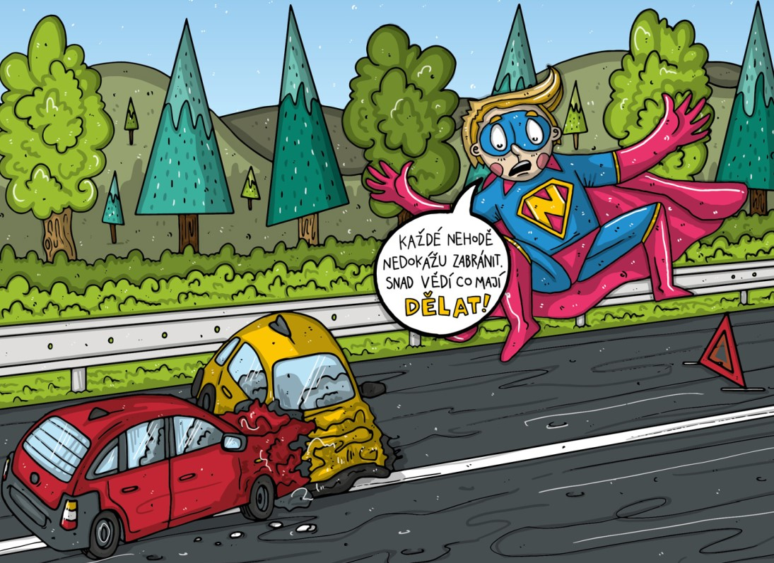
Pozvánka na slavnostní vyhlášení vítězů výtvarné a literární soutěže
„BEZPEČNĚ U DOPRAVNÍ NEHODY“
Dne: DD. MM. 2025
Čas: HH:MM – HH:MM
Místo: Název místa,
Adresa
Rádi bychom vás pozvali na slavností vyhlášení a předávání cen krajského kola výtvarné a literární soutěže „BEZPEČNĚ U DOPRAVNÍ NEHODY“. Reprezentanti výherních škol v doprovodu pedagogů nebo rodičů budou ohodnoceni dne DD. MM. 2025 v HH:MM v POPIS MÍSTA. Výhercům zde budou předány hodnotné ceny za účasti Jana Svitáka, náměstka hejtmana, řízení rezortu dopravy, investic a veřejných zakázek, zástupců Krajského ředitelství policie Libereckého kraje, zástupců Týmu silniční bezpečnosti a dalších.
Ceny do soutěže věnovali Tým silniční bezpečnosti, Česká kancelář pojistitelů, Policie ČR, a další partneři.
V případě dalších dotazů se obraťte:
Markéta Novotná - Metodik dopravní výchovy, tel: 777 742 077, e-mail: marketa.novotna@tymbezpecnosti.cz
Bezpečně na silnicích o.p.s. Valdštejnská 381/6 46001 Liberec - Liberec II-Nové Město

